Slide 1
«Формирование практики достижения новых образовательных результатов в муниципальной системе города Лесосибирска»
Егорова О.Ю.,
начальник управления образования администрации города Лесосибирска
25 августа 2016
г. Лесосибирск

Slide 2
Векторы изменений системы образования города
Модернизация образовательной сети
Создание условий для получения доступного и качественного образования, которое соответствует современным вызовам общества
Модернизация образовательной практики
Формирование среды развития личности
Развитие кадрового потенциала
Модернизация системы управления

Slide 3
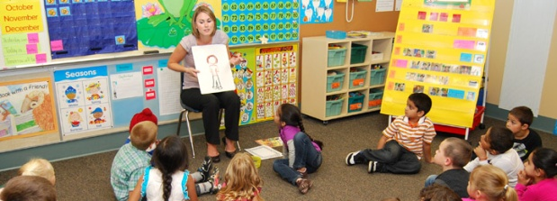
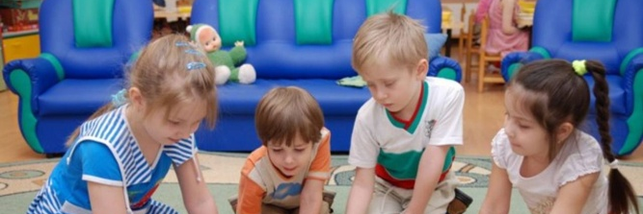
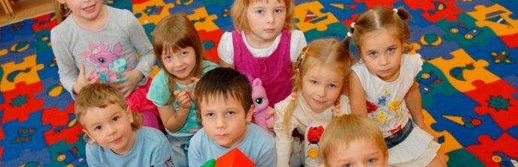
Модернизация образовательной сети
ДОУ
118
Увеличение мест в действующих дошкольных учреждениях
608
Строительство и капитальный ремонт
85% ДОУ
Открытие консультационных пунктов для родителей неорганизованных дошкольников

Slide 4
Модернизация образовательной сети
ОУ
Муниципальные специализированные классы
Краевые специализированные классы
Профильное и углубленное обучение

Slide 5
Модернизация образовательной практики
Федеральный уровень
«Апробация и внедрение УМК – комплекса «Система Занкова» как инструмент развития УУД у учащихся первых классов»
Краевой уровень
«Пилотные школы по введению ФГОС ОО, ФГОС СОО.
«Профессиональное становление педагога», «Введение профессионального стандарта»
Муниципальный уровень
Проекты образовательных организаций в рамках Стратегии развития муниципальной системы образования: «Повышение качества физико - математического образования», «Развитие языковых компетенций», «Развитие инициативы и самостоятельности»
Реализация
стратегии развития
МСО
Содержание и
технологии
ФГОС

Slide 6
Среда развития личности

Slide 7
Развитие кадрового потенциала

Slide 8
Модернизация системы управления

Slide 9
Модернизация образовательной сети
ДОУ

Slide 10
Модернизация образовательной сети
ДОУ

